Slide 1
Дозиметрія. Будова дозиметрів та радіометрів
Одеса
Ас. Дойкова К.М.

Slide 2
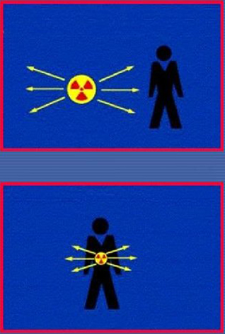
Основними документами, що регламентують гігієну праці з ІІ, є «Основні санітарні правила роботи з радіоактивними речовинами та іншими джерелами іонізуючих випромінювань» та «Норми радіаційної безпеки».
При роботі з джерелами іонізуючого випромінювання можливі два основні види впливу на людину:
зовнішнє опромінення всього тіла чи його частини (рентгенівським випромінюванням, нейтронами та інших.)
внутрішнє опромінення на час вступу до організму радіоактивних речовин (відкриті джерела). Радіоактивні речовини можуть надходити в організм у вигляді газів, пари, аерозолів і в рідкому вигляді через дихальні шляхи, стравохід, шкіру.

Slide 3
Медичне опромінення – це опромінення внаслідок медичних обстежень чи лікування.
Протирадіаційний захист базується на таких принципах:
Опромінення має бути обґрунтованим та призначатися лише лікарем для досягнення корисних діагностичних та терапевтичних ефектів, які неможливо отримати іншими методами діагностики та лікування (принцип виправданості).
Колективні дози, які отримує населення під час проведення рентгенологічних та радіологічних процедур, мають бути настільки низькими, наскільки це розумно досягається з урахуванням економічних та соціальних факторів (принцип оптимізації).
Величину дози опромінення встановлює лише лікар індивідуально кожному за пацієнта, з клінічних показань. При цьому обов'язково слід попередження виникнення детермінованих ефектів у здорових тканинах і в організмі в цілому (принцип неперевищення).

Slide 4
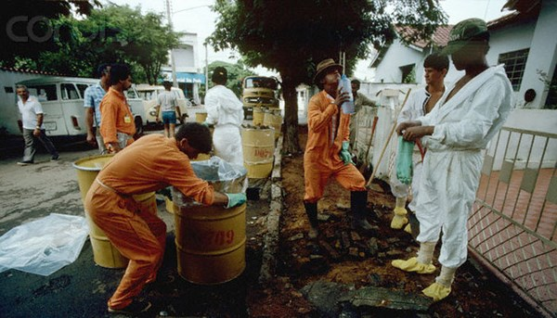
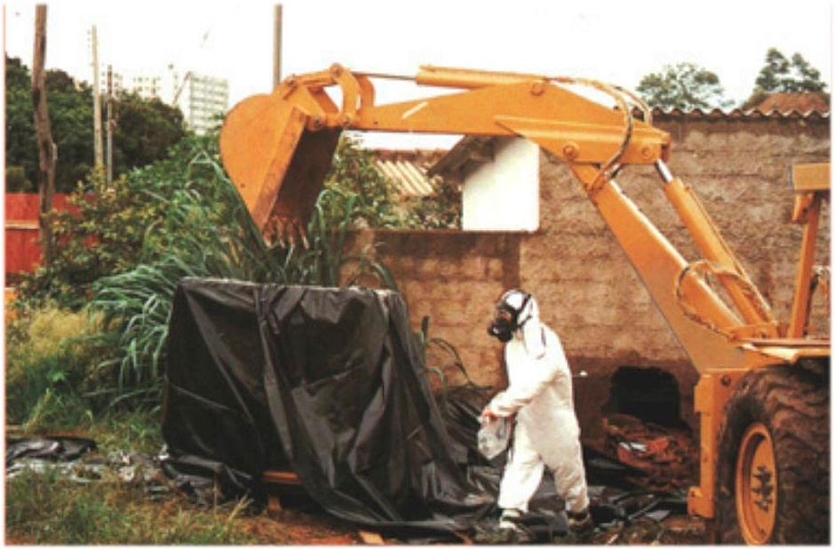
Гоянія , Бразилія 1987г.

Slide 5
Працюючи з джерелами іонізуючого випромінювання закритого типу основними принципами профілактики є захист:
1.
2.
3.
4.
Захист кількістю полягає у проведенні роботи з якнайменш інтенсивним джерелом випромінювання.
Захист часом зводиться до зменшення тривалості опромінення персоналу
Захист відстанню заснований на тому, що потужність випромінювання обернено пропорційна квадрату відстані між джерелом (точковим) випромінювання та робочим місцем.
Захист екрануванням заснований на здатності різних матеріалів поглинати іонізуючі випромінювання.

Slide 6
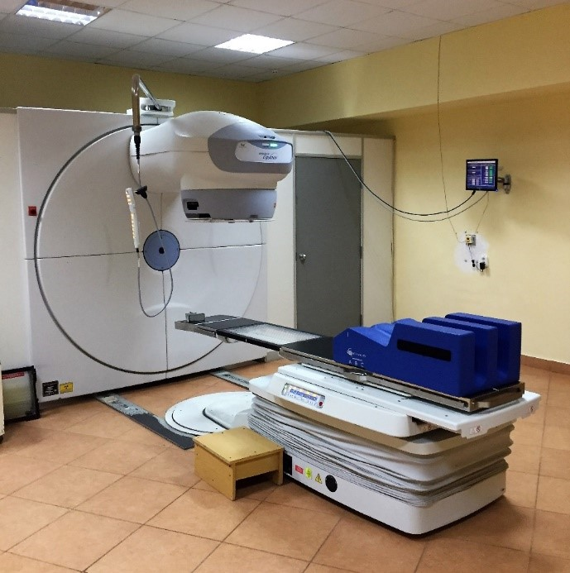
При роботі з відкритими джерелами іонізуючих випромінювань додатково застосовують комплекс захисних заходів, який часто називають радіаційною асептикою:
максимально герметизують робочі процеси
за допомогою раціонального планування виділяють у приміщенні зони з різним ступенем можливого забруднення та у разі необхідності ізолюють їх між собою
застосовують загальнообмінну та місцеву витяжну вентиляцію
покривають робочі поверхні та огородження приміщень матеріалами, що погано сорбують радіонукліди і добре очищаються від них (нержавіюча сталь, скло, пластики - поліетилен, полівінілхлорид та ін.).

Slide 7
По відношенню до опромінення населення ділиться на 3 категорії.
Категорія А опромінених осіб чи персонал (професійні працівники) - особи, які постійно або тимчасово працюють безпосередньо з джерелами іонізуючих випромінювань.
Категорія Б ¦ опромінених осіб або обмежена частина населення - особи, які не працюють безпосередньо з джерелами іонізуючого випромінювання, але за умовами проживання або розміщення робочих місць можуть зазнавати впливу іонізуючих випромінювань.
Категорія В ? опромінених осіб чи населення - населення країни, республіки, краю чи області.

Slide 8
Ліміти доз – це нормативи, метою яких є обмеження опромінення.
Допустимі рівні - це рівні доз або радіоактивних речовин, які можуть бути на робочому місці, у приміщеннях робочої зони та за їх межами.
Регламентується опромінення персоналу категорії А та категорії Б, допустимі дози для всього населення – категорії В.
Тут же зазначено додаткове обмеження опромінення вагітних жінок та жінок дітородного віку та дітей. У період вагітності не бажано проводити променеві обстеження (тільки за життєвими показаннями).

Slide 9
Дозиметрія - це розділ прикладної ядерної фізики, в якому розглядаються властивості іонізуючих випромінювань, фізичні величини, що характеризують поле випромінювання або взаємодію випромінювання з речовиною, принципи та методи визначення кількості та якості іонізуючих випромінювань.
За допомогою дозиметрії вирішують два важливі питання:
Пошук джерела випромінювання, визначення його виду, кількості та енергії.
Визначення ступеня впливу випромінювання на опромінений об'єкт.
Радіоактивність - це здатність ядер атомів хімічних елементів перетворюватися на ядра атомів інших хімічних елементів з виділенням енергії у вигляді іонізуючих випромінювань. Буває природною (мимовільне перетворення) і штучне (при опроміненні ядер повільними нейтронами і протонами різних енергій).
Доза іонізуючого випромінювання - це енергія, передана (створена) випромінюванням елементарному об'єму або масі речовини, що опромінюється..

Slide 10
Для вимірювання дози та радіоактивності використовуються різні прилади та методи.
Розрізняють:
а) дозиметри для вимірювання доз, потужності доз у прямому енергетичному потоці (пряме випромінювання) та/або за екраном (розсіяне випромінювання). Кількість енергії, переданої речовині в одиницю часу.
б) радіометри - визначення сумарної активності препаратів та інших об'єктів дослідження;
в) спектрометри - прилади для визначення енергетичного спектру випромінювання, якісного і кількісного розподілу радіонуклідів за енергіями, що виділяються ними.
Спектрометри використовуються для ідентифікації забруднення об'єктів довкілля, кількісного визначення активності об'єктів.

Slide 11
Типи приладів для вимірювання дози та радіоактивності
Дозіметри | Радіометри
Лабораторні Клінічні Індивідуальні Пошукові ДКЗ – дозиметри контролю захисту | Лабораторні: звичайні колодязні СВЛ – спектрометри випромінювань людини СВТЛ – спектрометри випромінювань всього тіла людини Клінічні: Радіографів одно- та багатоканальні Сканери Сцинтиляційні гамма-камери ОФЕКТ – однофотонні емісійні комп'ютерні томографи ПЕТ - позитронні емісійні томографи

Slide 12
Вивчення енергетичних спектрів різних джерел гамма-випромінювання може проводитись за допомогою сцинтиляційних чи напівпровідникових детекторів.
У сцинтиляційних детекторах при взаємодії гамма-квантів із матеріалами сцинтилятора утворюються світлові спалахи, величина яких пропорційна енергії гамма-квантів.
За допомогою фотопомножувача вони перетворюються на відповідні електричні імпульси. Амплітуди вихідних імпульсів несуть інформацію про енергію вихідного гамма-випромінювання.

Slide 13
Методи визначення радіоактивності та дози
радіоактивності | Дози
Іонізаційний Люмінесцентний (сцинтиляційний) Калориметричний Хімічний Фотографічний (фотохімічний) Біологічний Математичний (розрахунковий) | Іонізаційний Сцинтиляційний Товстих емульсій
В основі будь-якого методу реєстрації лежить кількісна оцінка процесів, що відбуваються в опроміненій речовині.

Slide 14
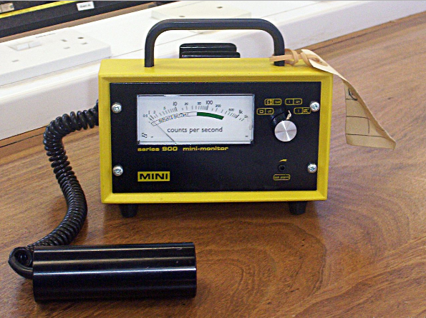
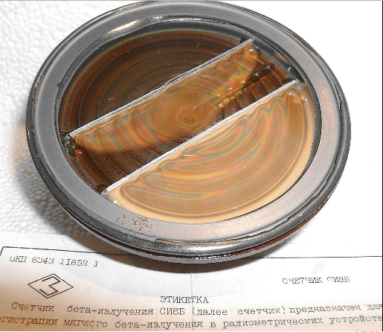
Іонізаційний принцип реєстрації є основою роботи іонізаційних лічильників.
До них відносяться пропорційні лічильники та лічильники з самостійним розрядом – лічильники Гейгера-Мюллера.
Це колба ізольованого об'єму, наповнена інертним газом (аргон, неон), в якій розташовані 2 протилежно заряджених електрода (катод та анод). Між електродами прикладена велика ( робоча напруга до 390В) різниця потенціалів. Під час потрапляння елементарної іонізуючої частинки, що має велику кінетичну енергію, відбувається утворення позитивних (іонів) і негативних (електронів) зарядів, що призводить до виникнення електричного імпульсу (лавиноподібний струм).

Slide 15
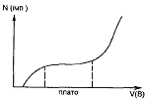
Кількість газових розрядів пропорційна кількості частинок, що потрапили до лічильника.
Існує важливий показник лічильника - роздільна здатність - кількість імпульсів, яку здатний зареєструвати лічильник за 1 сек.
Вона залежить від конструкції та робочої напруги.
Лічильники працюють у режимі, що знаходиться всередині «плато» (зона Гейгера), коли кількість імпульсів залежить лише від кількості іонізуючих частинок або гама квантів, що потрапили на детектор і мало залежить від зміни напруги
Залежність роздільної здатності лічильника Гейгера-Мюллера від напруги

Slide 16

Іонізаційний метод заснований на вимірювання іонізації активного об'єму детектора (іонізаційної камери) шляхом вимірювання струму або газових розрядів, що відбуваються в детекторі під впливом іонізуючого випромінювання.
Сама іонізаційна камера є наповненою повітрям колбою з двома електродами, яка живиться від джерела постійного струму.
Струм вимірюється чутливим гальванометром. Іонізаційні камери є складовою багатьох дозиметрів і радіометрів, що використовуються для реєстрації дози, потужності дози, щільності потоку частинок.
За звичайних умов газ між електродами є діелектриком та електричний струм не проводить. Якщо заряджена частка проходить між електродами, газ іонізується, створюються вільні електрони та позитивні іони. Під впливом електричного поля іони рухаються між електродами і ланцюга виникає струм іонізації. Його величина пропорційна кількості іонізуючих частинок, що потрапили в іонізаційну камеру.
іонізаційна камера

Slide 17
Напівпровідникові (кристалічні) лічильники – це також іонізаційні лічильники.
Під дію радіоактивних частинок у напівпровідниках відбувається перехід електронів з валентної зони в зону провідності, тому утворюються вільні носії зарядів (п-провідність) та дірки (p-провідність).
Під дією зовнішнього електричного поля, прикладеного до напівпровідника, електрони та дірки притягуються до відповідних електродів, що зумовлює накопичення заряду. Заряд дає імпульс напруги, що подається на підсилювально-вимірювальний пристрій.
Вимірювальний прилад проградуйований так, що він покаже не силу струму, а кількість частинок, що потрапили на платівку. За кількістю зареєстрованих імпульсів роблять висновок про кількість частинок, що потрапили на платівку. Простота пристрою та експлуатації, малі розміри, висока чутливість, швидке зростання імпульсу струму є перевагою кристалічних лічильників.
Для визначення α-часток, низько енергетичних γ- квантів та рентгенівського випромінювання використовують монокристали Si (кремнію).
Для визначення високо енергетичних β- та γ-випромінювань як напівпровідників застосовують
монокристали Ge

Slide 18
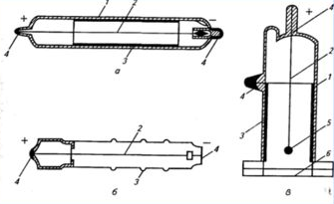
Лічильники газорозрядні мають зовнішній циліндр і тонкий металевий дріт, натягнутий по осі циліндра, але ізольований від нього. На лічильник подається напруга близько 1000 – 1400 В.
Лічильник на 90% заповнений парами ізопентанового спирту (10%). Тиск – 50-100 мм
Заряджена частка, що потрапила у лічильник, утворює велику кількість пар іонів. Первинні іони (електрони) у сильному електричному полі набувають такої енергії, починають іонізувати газ у лічильнику і створювати в ньому велику кількість вторинних іонів – газовий розряд, який в електричному ланцюзі дає імпульс струму.

Slide 19
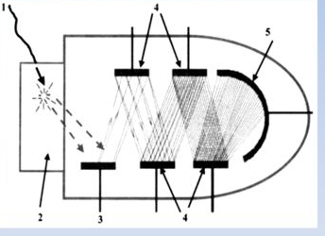
Сцинтиляційний метод реєстрації базується на реєстрації спалахів світла, що виникають у сцинтиляторі (люмінофорі) під дією іонізуючих випромінювань.
Основною частиною сцинтиляційного лічильника є фотоелектронний помножувач, де енергія ІІ перетворюється на видиме світло, яке перетворюється на електричний струм.
Переваги:
Короткий дозвільний час (10 ?⁸ с) і більша швидкість рахунку частинок (на кілька порядків більше швидкості рахунку в іонізаційній камері).
Здатність оцінювати енергію частинок, що реєструються (інтенсивність сцинтиляцій прямо пропорційна енергії частинок).

Slide 20
Радіолюмінесцентний (фотолюмінесцентний та термолюмінесцентний) метод вимірювання іонізуючих випромінювань полягає в поглинанні та накопиченні енергії іонізуючого випромінювання спеціальними люмінесцентними детекторами з подальшим перетворенням її на люмінесцентнуінтенсивність якої пропорційна дозі іонізуючого випромінювання та зареєструвати яку можна при термостимуляції (нагріванні), або фотостимуляції (опроміненні ультрафіолетовими променями) спеціальним реєструючим приладом.
Ця властивість люмінофора пов'язана зі зміщенням у структурних ґратах кристала люмінофора.
До термолюмінофори відносяться: LiF, CaF2, Al2O3, Mg2B4O7 та ін.
Як фотолюмінофор використовують, наприклад, алюмофосфатні скло.
Люмінофори у вигляді порошку, таблеток, гранул використовуються для визначення накопиченої дози.
Термолюмінесцентні детектори мають широкий енергетичний та дозовий діапазон.
Такі детектори багаторазового використання та після відповідної термообробки знову придатні для вимірювання доз.

Slide 21
Фотохімічний метод – один із найстаріших – базується на здатності випромінювань викликати фотоліз галоїдного броміду срібла (AgBr).
При прояві експонованої фотоплівки срібло відновлюється до металевого та зумовлює її почорніння, інтенсивність якого пропорційна поглиненій енергії випромінювання, тобто дозі.
Цей метод використовується головним чином для реєстрації індивідуальних доз і досить чутливим, але вимагає уніфікації прояву плівки та деякої її марки.

Slide 22
Хімічний метод заснований на вимірі виходу незворотних радіаційно-хімічних реакцій, що відбуваються під впливом іонізуючих випромінювань у рідких або твердих системах, які змінюють своє забарвлення внаслідок радіаційно-хімічних реакцій.
До таких реакцій відноситься радіохімічна реакція окислення двовалентного заліза тривалентне.
Деякі органічні та неорганічні сполуки також можуть змінювати свій колір.
Зміна забарвлення пропорційна поглиненій дозі речовини детектора енергії.
Метод використовується для реєстрації значних рівнів радіації (н.п. у реакторах).

Slide 23
Нейтронно-активаційний метод пов'язаний із виміром наведеної радіоактивності. Застосовується для вимірювання слабких потоків нейтронів або при короткочасному впливі великих потоків нейтронів, а також застосування в аварійних ситуаціях.
Особливо широке поширення активаційний метод знаходить у геології, коли необхідно за гамма-випромінюванням, є результатом наведеної активності, виявити наявність металевих включень на певній глибині буріння.
При потраплянні людини в потік нейтронів у її організмі відбувається захоплення ядрами атомів біологічної тканини повільних нейтронів. Тканина стає радіоактивною, що можна визначити за допомогою гамма-лічильників.
Під впливом нейтронів активуються натрій, калій, фосфор, хлор, сірка, вуглець, кальцій та інші елементи, які у організмі людини. Перші три грають найбільшу роль визначенні доз дії нейтронів, оскільки інші мають короткі періоди напіврозпаду.

Slide 24
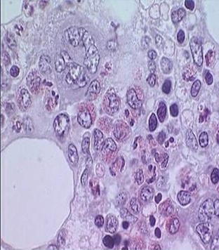
Біологічні методи дозиметрії засновані на оцінці реакції, що виникає в деяких тканинах при опроміненні їх певною дозою, наприклад виникнення еритеми, кількість хромосомних аберацій, рівень летальності експериментальних тварин, ступінь лейкопенії та інші.
Ці методи недостатньо чутливі та точні, тому найбільшого поширення набули фізичні та хімічні.

Slide 25
Калориметричний метод заснований на вимірюванні кількості тепла, що виділяється в детекторі при поглинанні енергії іонізуючого випромінювання і є пропорційним енергії.

